Slide 1

Ondernemerschap
E43

Slide 2
Planning
Vorige week:
3.1 vermogensbehoefte en vermogensverkrijging
3.2 de liquiditeit van de onderneming
Korte brainstorm Ons Bedrijf
Vandaag
3.2 de antwoorden
3.3 Solvabiliteit
Ons Bedrijf

Slide 3
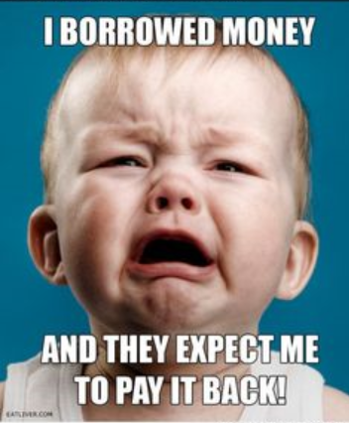
3.2 Liquiditeit van een onderneming
Liquiditeit:
kan een onderneming zijn schulden op tijd betalen?
Liquiditeitsbegroting
Kengetallen

Slide 4
Balans per 31 december 2015
Debet |  |  |  | Credit
Vaste Activa |  |  | Lang Vermogen
Pand | € 280.000 |  | Eigen vermogen | € 110.000
Inventaris | € 30.000 |  | Hypotheek | € 190.000
Auto's | € 20.000 |  | Lening (8jr) | € 70.000
 |  | € 330.000 |  |  | € 370.000
Vlottende Activa |  |  | Kort vermogen
Voorraad | € 60.000 |  | Bankkrediet | € 20.000
Debiteuren | € 40.000 |  | Crediteuren | € 40.000
Kas | € 2.000 |  | Overige schulden | € 10.000
Bank | € 8.000
 |  | € 110.000 |  |  | € 70.000
Totaal |  | € 440.000 | Totaal |  | € 440.000

Slide 5
Liquiditeitsbegroting
Overzicht van de uitgaven en inkomsten gedurende het jaar. Meestal per maand.
Op basis van de exploitatiebegroting
Tijdelijke tekorten: Rekening Courant Krediet
Werkkapitaal = Lang Vreemd Vermogen – Vaste Activa

Slide 6
Kengetallen
Current Ratio = Vlottende bedrijfsmiddelen
kort vreemd vermogen
1,5 is voldoende.
Current Ratio <1. Het bedrijf is illiquide.
De Quick Ratio = debiteuren + liquide middelen
kort vreemd vermogen
1 = ruim voldoende
0,5 = gevaarlijk laag

Slide 7

Opgaven: de antwoorden (blz 180)
1.
3a. €535.000 - €450.000 = €85.000
3b. €265.000 / €180.000 = 1,47
3c. Ja, want het is hoger dan 1. 1,5 afgerond, dus het is goed.

Slide 8
5a. €222.000 - €130.000 = €92.000
5b. €222.000/€130.000 (€70.000) = 1,7 (3,2)
5c. €72.000/€130.000 (€70.000) = 0,55 (1,0)
7b. €170.000 - €68.000 = €102.000
7c. €170.000 / 68.000 = 2,5
7d. €86.000 / 68.000 = 1,3

Slide 9
3.3 Solvabiliteit
 | Balans per 31 december
Activa |  |  |  | passiva
 |  |  | Eigen Vermogen | € 80.000
Bedrijfsmiddelen | € 200.000 |  | Vreemd Vermogen | € 120.000
 | € 200.000 |  |  | € 200.000
 | Balans per 31 december
Activa |  |  |  | passiva
 |  |  | Eigen Vermogen | € 80.000
Bedrijfsmiddelen | € 320.000 |  | Vreemd Vermogen | € 240.000
 | € 320.000 |  |  | € 320.000

Slide 10
Solvabiliteit
Het eigen vermogen als “verzekering” voor het terugbetalen van het vreemde vermogen
Kengetal: eigen vermogen / totaal vermogen x 100%
Voldoende: >30%
Je moet als bedrijf dus zorgen dat je eigen vermogen meegroeit met het bedrijf!

Slide 11
Opdrachten Solvabiliteit
Maak opgaven 1,3,4 op blz. 192

Slide 12
Opgaven: de antwoorden
€180.000 / €400.000 x100% = 45,0%
3. €196.000 / €700.000 x 100% = 28.0%
4a. €85.000 / €425.000 x 100% = 20,0%
€135.000 / €440.000 x 100% = 30,7%
4b. 10,7 procentpunt gestegen
4c. De toename van het eigen vermogen

Slide 13
3.4 Cashflow
= Kasstroom:
Wordt berekend per jaar
De cashflow zorgt voor een toename van liquide middelen
Die kan gebruikt worden voor:
Investeringen
Verhoging vlottende activa
Aflossing schulden
Privé opnamen of dividend uitkering

Slide 14
Cashflow
Berekening:
Nettowinst + afschrijvingen
Pak pagina 198-199 eens voor je (188-198).
Je kunt nu de cashflow uitrekening
En de besteding van de cashflow

Slide 15
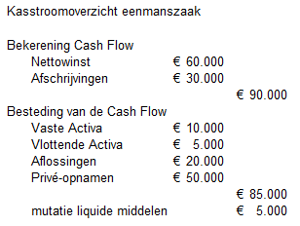
Kasstroomoverzicht

Slide 16
Cash flow bij de BV
Verschillen
Vpb op de exploitatierekening
Geen privé opnamen
Dividenduitkeringen
Opdrachten: 2, 3, 5. Blz. 204 (194) e.v.

Slide 17
Opgaven: de antwoorden
2a. €155.000 + €37.000 = €192.000
2b. VA 1-1: €460.000. Afschrijvingen €37.000
VA 31-12: €470.000. Investeringen: €47.000
2c. €180.000 - €160.000 = €20.000
2d. EV EB (€468.000) – EV BB (€450.000) = €18.000
2e. €155.000 - €18.000 = €137.000

Slide 18
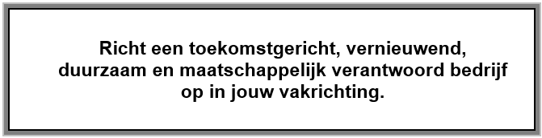
Ons Bedrijf

Slide 19
Ons Bedrijf
Originaliteit en Creativiteit
Innovatie
Duurzaamheid
Maatschappelijke verantwoording

Slide 20
Ons bedrijf
Pak de bundel eens voor je

Slide 21
Logboek

Slide 22
Groepsindeling
Groep 1
Boxel | van | Stan
Emden | van | Paul
Empel | van | Mike
Groep 2
Ernst |  | Joep
Gerritsen |  | Dirk-Jan
Heijden | van der | Jelle
Jonge | de | Martijn
Groep 3
Klooster | van der | Marc
Kuijk | van | Jeroen
Mihas |  | Manos
Groep 4
Otjens |  | Lars
Smits |  | Timothy
Stoops |  | Jordy

Slide 23
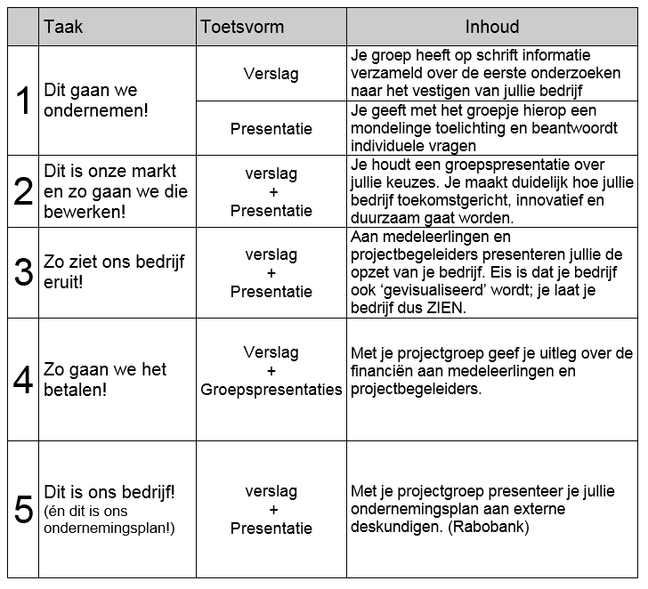

Slide 24
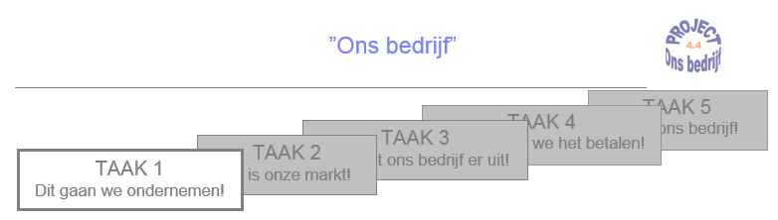
Lees blz. 10 door. Taak 1.

